Slide 1
Klausur Pathobiochemie / Pathophysiologie

Slide 2
Hinweise:

Slide 3
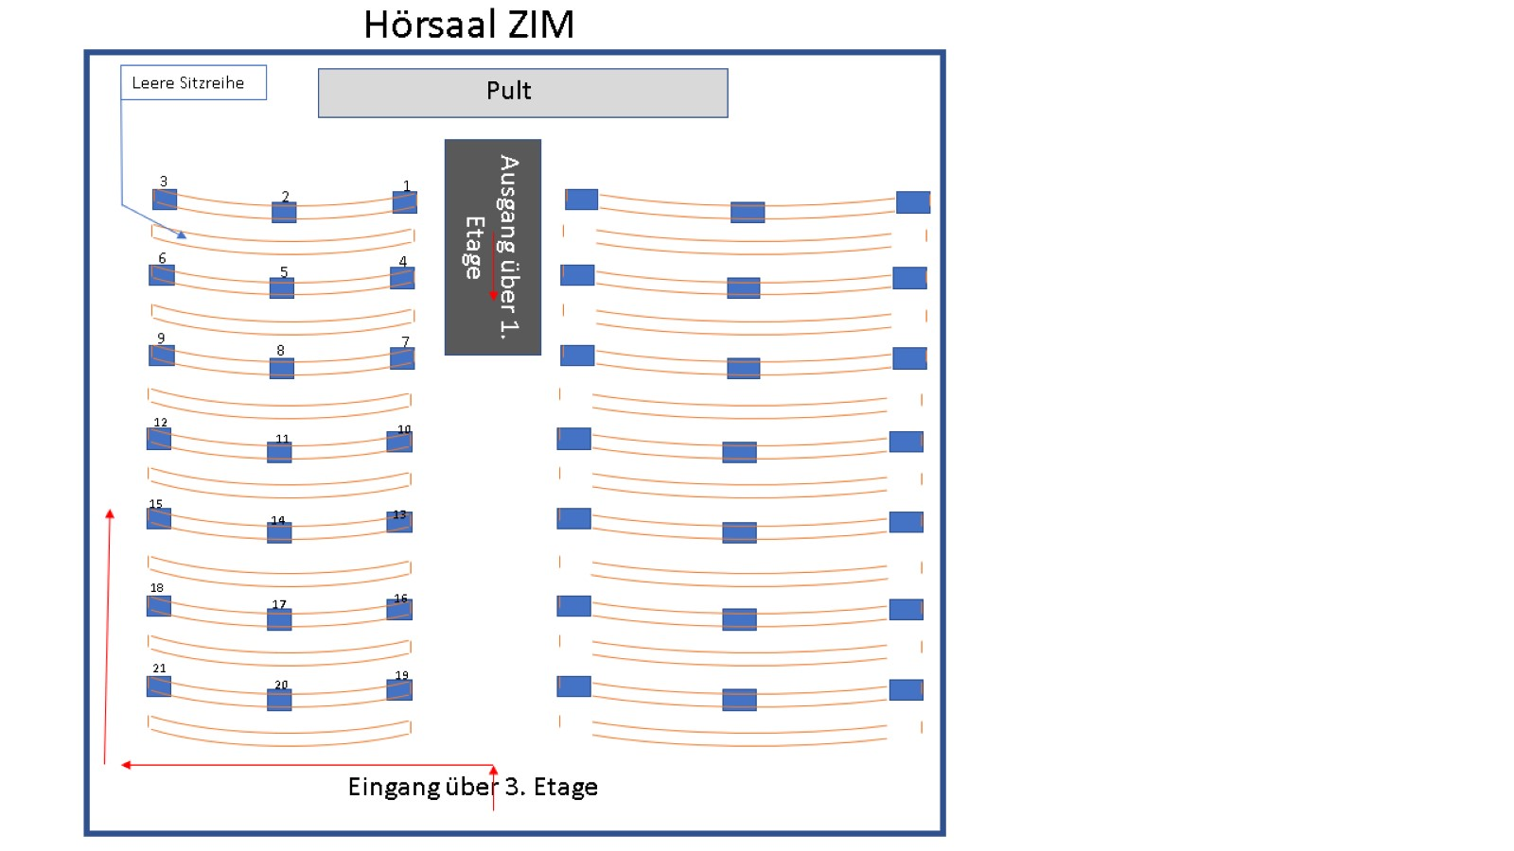

Slide 4
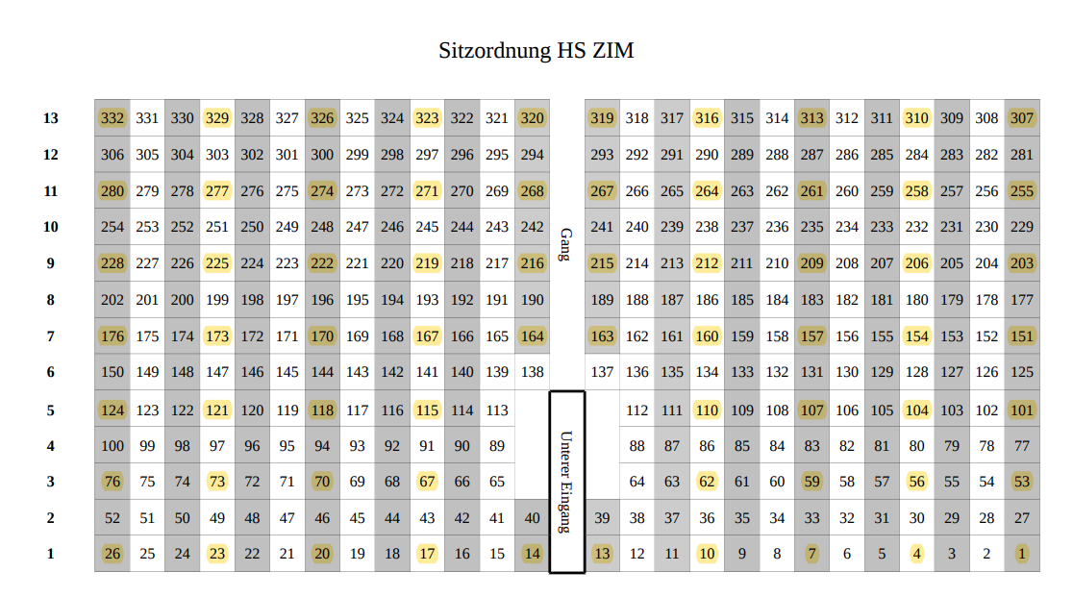
Oberer Eingang 3. Etage
19
20
21
16
17
18
13
14
15
10
11
12
7
8
9
4
5
6
1
2
3
Pult

